Slide 1
Báo cáo bài tập lớn Mạng viễn thông
Đề tài: Tìm hiểu về phần mềm OpenSIPS và xây dựng tổng đài VOIP
Nhóm 02 – Lớp L01 – HK242
GVHD: Đinh Quốc Hùng

Slide 2
Thành viên trong nhóm
MSSV | Họ và tên
2213758 | Văn Đắc Phong Trực
1910834 | Trịnh Công Bắc
2210329 | Phan Lê Bình
2213802 | Tô Anh Tuấn

Slide 3
Nội dung
Tổng quan về phần mềm OpenSIPS
Giới thiệu về VOIP
Chạy mô phỏng

Slide 4
1.
Tổng quan về phần mềm OpenSIPS

Slide 5


OpenSIPS
OpenSIPS là một phần mềm mã nguồn mở, hoạt động như một SIP server (Session Initiation Protocol), được thiết kế để xử lý các phiên giao tiếp đa phương tiện (giọng nói, video).

Slide 6
Các chức năng chính
OpenSIP hoạt động chủ yếu như một máy chủ proxy SIP
Phần mềm cũng hỗ trợ tính năng registrar SIP
OpenSIP có khả năng chuyển hướng cuộc gọi SIP đến các máy chủ hoặc hệ thống khác
OpenSIP có thể được tích hợp với các máy chủ media (như Asterisk hoặc FreeSWITCH) để xử lý các cuộc gọi âm thanh và video.
Tính năng presence cho phép theo dõi trạng thái người dùng, như người dùng có đang bận, online, hay offline, giúp cải thiện hiệu quả giao tiếp trong hệ thống.

Slide 7
Ưu điểm của OpenSIPS
Linh hoạt, tùy chỉnh cao.
Hỗ trợ nhiều giao thức (SIP, RTP, UDP, TCP).
Miễn phí, mã nguồn mở, dễ tích hợp với các hệ thống khác

Slide 8


Giới thiệu về VOIP

Slide 9

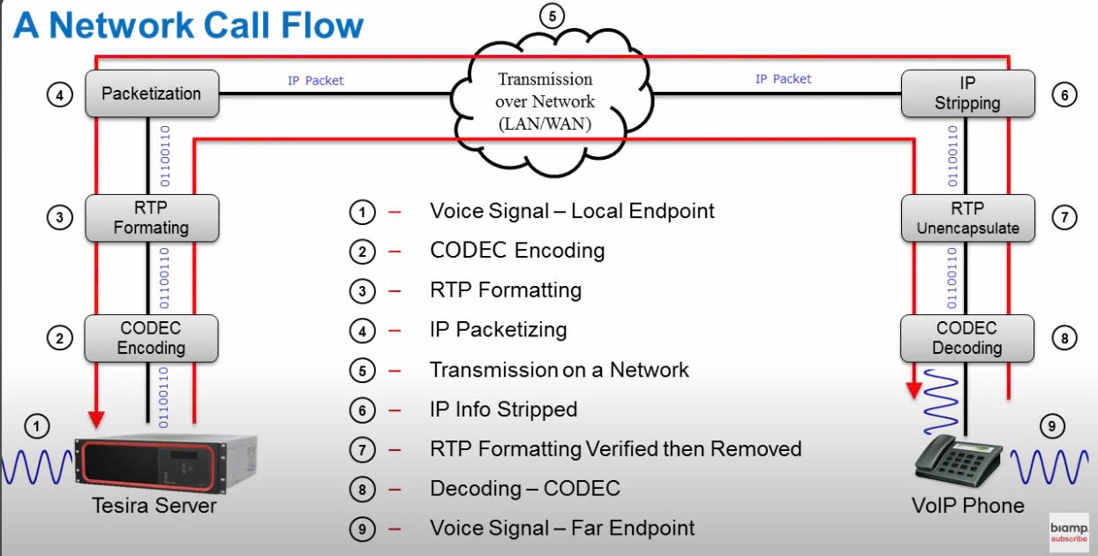
VoIP là viết tắt của cụm từ (Voice over Internet Protocol) nghĩa là truyền giọng nói thông qua mạng internet, là phương pháp mà tín hiệu giọng dạng tương tự (analog) nói sẽ được chuyển thành dữ liệu số, đóng gói và truyền chúng thông qua mạng internet.

Slide 10
Ưu điểm của VOIP
Tiết kiệm chi phí (gọi nội bộ miễn phí, giảm chi phí gọi quốc tế).
Dễ dàng mở rộng, quản lý từ xa, tích hợp với CRM/ERP.
Tính năng hiện đại: ghi âm, IVR (trả lời tự động), định tuyến thông minh.
Người dùng (user) có thể truy cập và sử dụng, kết nối tới đầu cuối người nhận từ bất cứ vị trí địa lý nào miễn là nơi đó có phủ sóng Internet, hỗ trợ trên nhiều thiết bị, nền tảng.
Vì không chiếm diện tích vật lý lớn mà chỉ sử dụng kho dữ liệu trên nền tảng ảo (hay điện toán đám mây – Cloud Computing) nên việc mở rộng hạ tầng nhằm tăng lượng người dùng sẽ không khó khăn và không tốn nhiều chi phí để phát triển.

Slide 11
Nhược điểm của VOIP
Phụ thuộc vào Internet, phụ thuộc vào tốc độ và độ ổn định của kết nối mạng. Nếu mạng chậm hoặc không ổn định, kết nối có thể bị nhiễu, méo hoặc mất kết nối.
Dữ liệu được đăng ký và lưu trữ trên các máy chủ (server) ảo nên nếu bảo mật không tốt sẽ dễ dàng bị các đối tượng tội phạm mạng tấn công nhằm đánh cắp dữ liệu thông tin.
Tốc độ truyền dữ liệu phụ thuộc vào truy cập Internet.
VoIP cần cung cấp điện liên tục cho toàn bộ các thiết bị sử dụng liên quan như thiết bị đầu cuối, tổng đài hoặc cả hệ thống máy chủ (server).

Slide 12
Giao thức SIP

Slide 13
Giới thiệu về SIP
SIP (Session Initiation Protocol) là giao thức báo hiệu điều khiển lớp ứng dụng được dùng để thiết lập, duy trì, kết thúc các phiên truyền thông đa phương tiện (multimedia).
SIP sử dụng các bản tin mời (INVITE) để thiết lập các phiên và mang các thông tin mô tả mang phiên truyền dẫn. SIP hỗ trợ các phiên đơn bá (unicast) và quảng bá (mutilcast) tương ứng các cuộc gọi điểm tới điểm và các cuộc gọi đa điểm.
SIP là một giao thức dạng văn bản, rất công khai và linh hoạt. Được thiết kế tương thích tương thích với các giao thức khác như TCP, UDP, IP,…. để cung cấp một lĩnh vực rộng hơn cho dịch vụ VoIP.

Slide 14
Giới thiệu về SIP
SIP gồm hai thành phần lớn:
SIP client (là thiết bị hỗ trợ giao thức SIP) .
SIP server (là thiết bị trong mạng xử lý các bản tin SIP).

Slide 15
Giới thiệu về SIP
SIP có 5 thành phần quan trọng
User Agents (UA)
Proxy server
Redirect server
Registrar server
Location Server

Slide 16
Giới thiệu về SIP
Các giao thức của SIP
UDP (User Datagram Protocol)
TCP (Transmission Control Protocol)
SDP (Session Description Protocol)

Slide 17
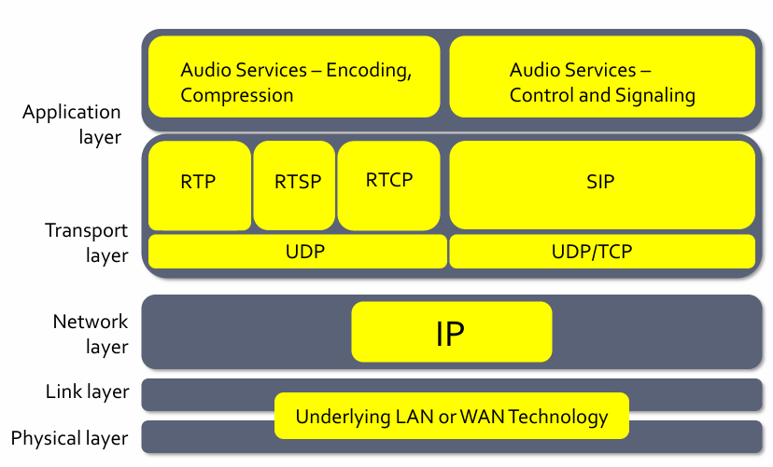
Cấu trúc của SIP

Slide 18
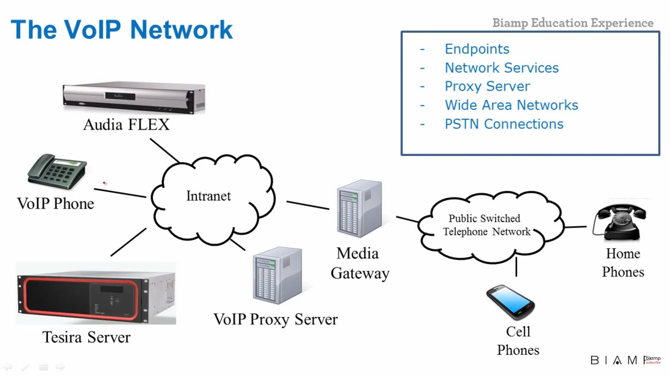
Giao thức SIP trong VOIP

Slide 19
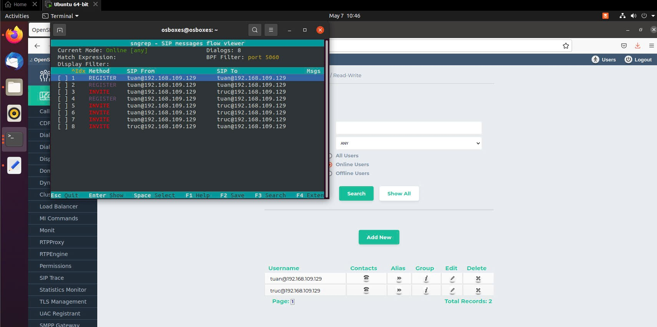
Bắt các gói tin được truyền đi bằng các công cụ hỗ trợ capture

Slide 20
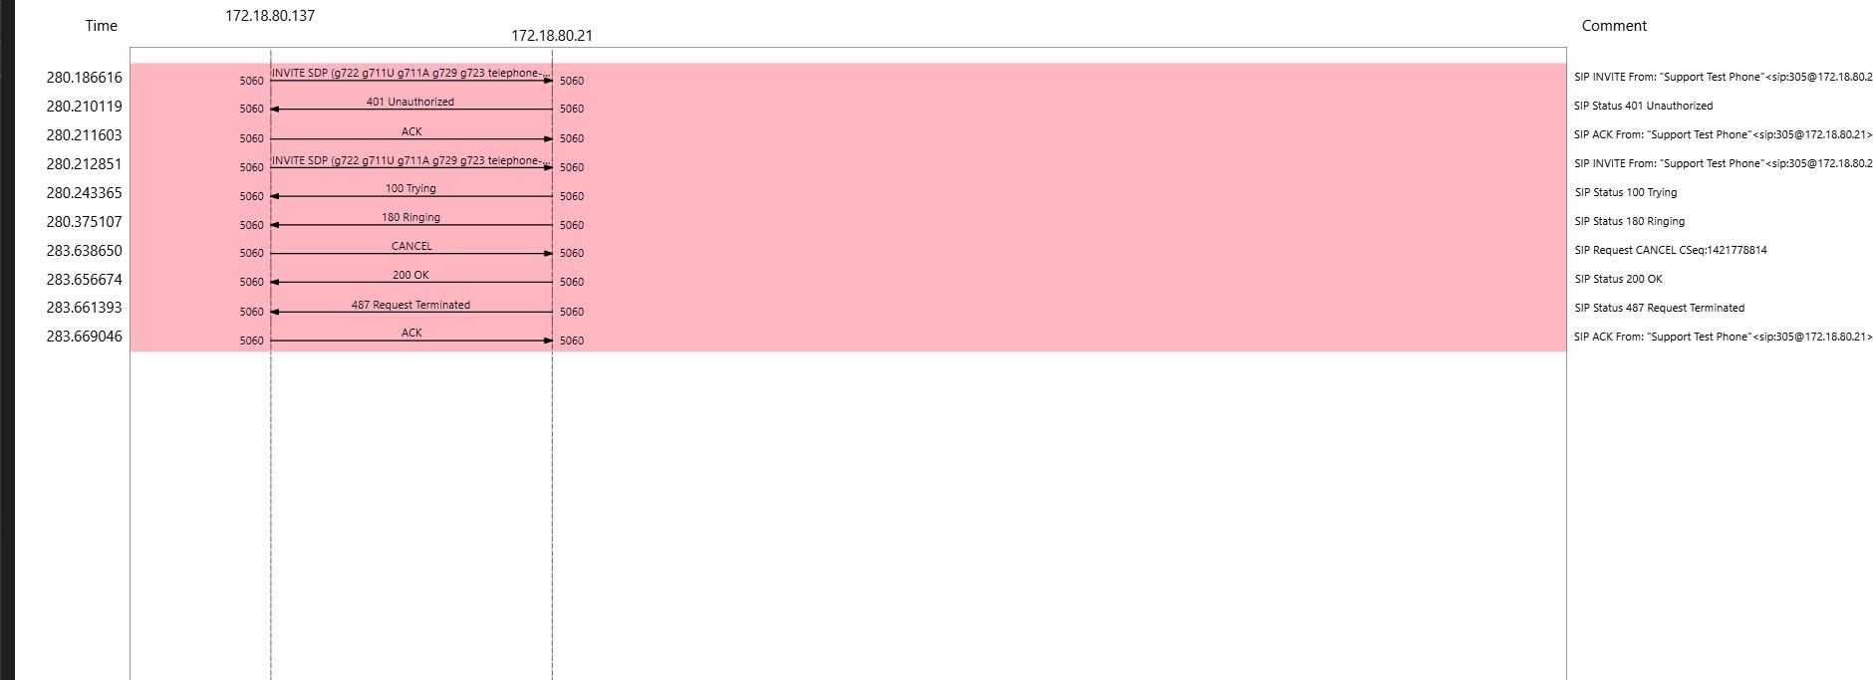
Giao thức SIP khi mô phỏng
Sơ đồ quy trình chuyển gói tin với kênh thoại thực hiện Cancel

Slide 21
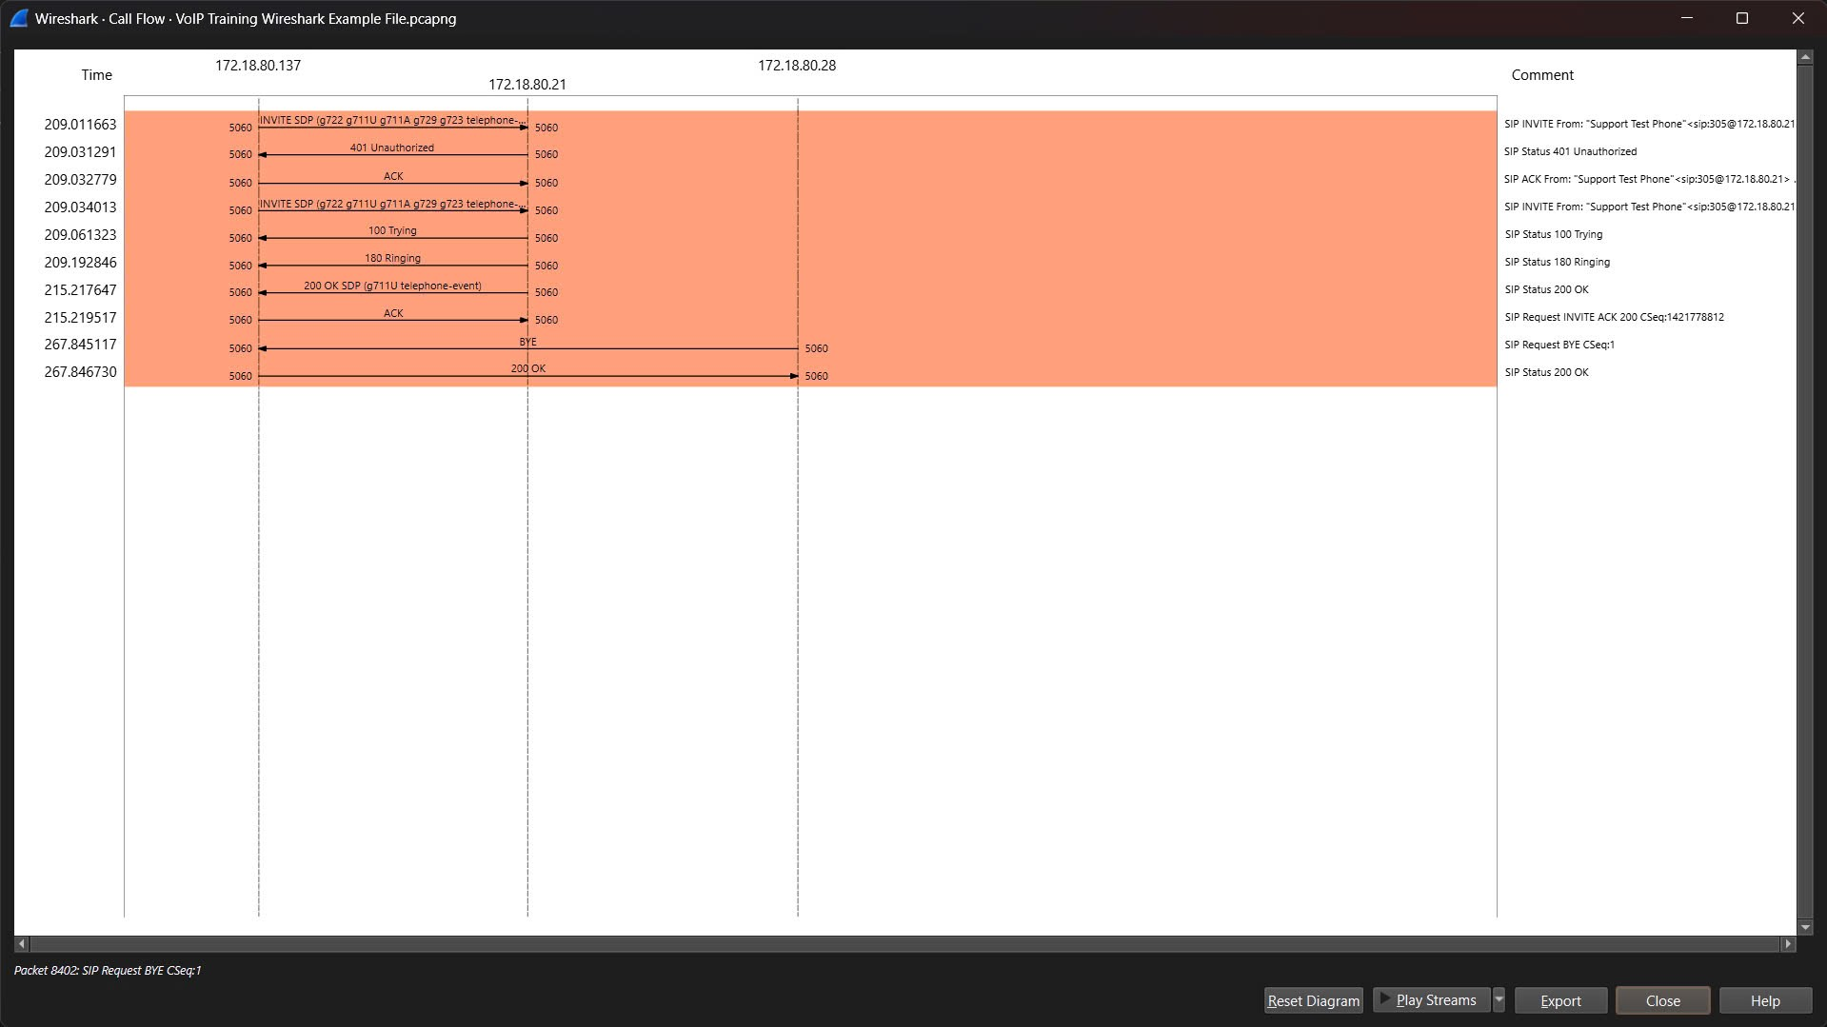
Giao thức SIP khi mô phỏng
Quy trình chuyển gói tin khi nhấc máy

Slide 22
2. Chạy mô phỏng

